Slide 1


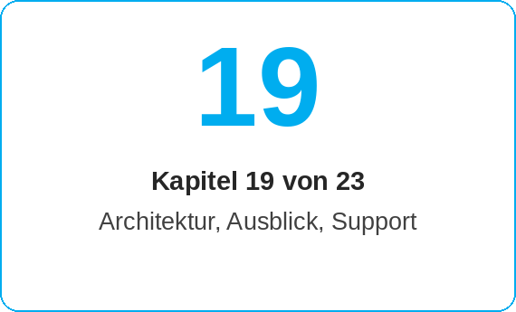
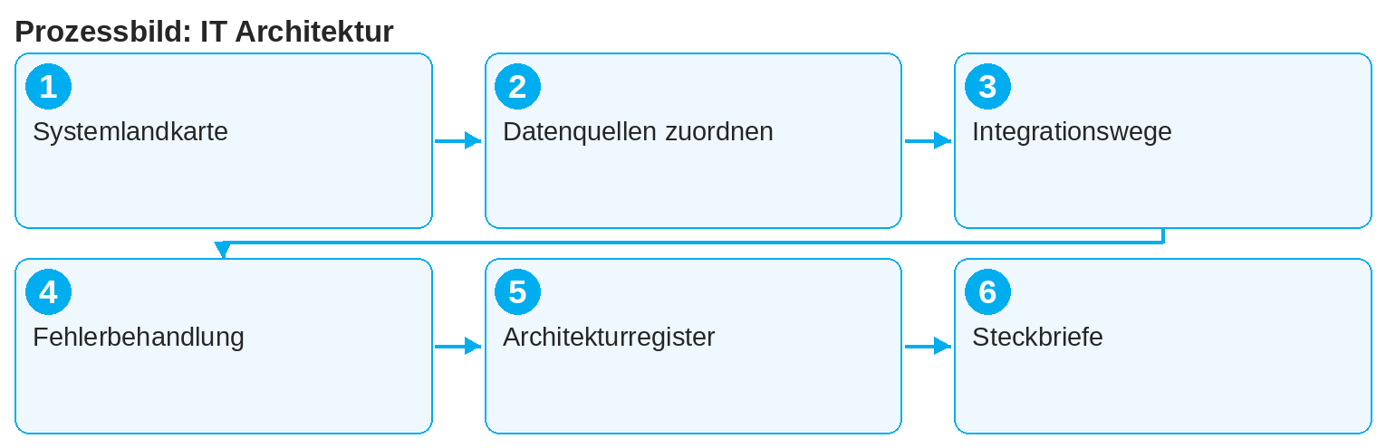
oneSCM – IT Architektur
oneSCM
für Pkw
Ziel und Nutzen
Sie kennen die Systemlandkarte und die angebundenen Systeme für Auftrags-, Fahrzeug-, Vertrags-, Finanz-, Zahlungs- und Berechtigungsdaten, die Integrationswege, den Schnittstellenbetrieb mit Fehlerbehandlung sowie die Einzelsteckbriefe (Kapitel 19.1 bis 19.31).
Dieses Dokument ist interaktiv – Verweise auf Handbuchkapitel und Systeme sind als Links hinterlegt.
So gehen Sie vor
Starten Sie mit Architekturüberblick und Systemlandkarte (19.1).
Ordnen Sie die Datenquellen je Prozessschritt zu:
  Fahrzeug und Auftrag: GO, AFAB, CEPRO, OTR, MIC, DSB (19.2 bis 19.8)
  Vertrag und Leistung: VEGA, BS4/SDB4, Warranty-and-Goodwill-API (19.7, 19.9, 19.10)
  Kunde und Finanzen: oneERP, CoFiCo, SWT, NEMESIS, MPay (19.11 bis 19.15)
  Zugang: ALICE (19.16); manuelle Übergabe: DATIX (19.17)
Kennen Sie die technischen Integrationswege (19.21) und den Schnittstellenbetrieb mit Fehlerbehandlung (19.22).
Die Themen im Überblick
Auftrag und Fahrzeug (19.2 – 19.10)
GO – Pkw-Auftragsinformationen
AFAB – Van-Auftragsinformationen
CEPRO – Van-Fahrzeugstammdaten
OTR – Auftrags- und Fahrzeugbezug
DSB – Kilometerstand
Warranty-and-Goodwill-API, MIC
VEGA – Vertrag, Coverage, Claim
BS4 bzw. SDB4
Finanzen, Zahlung, Berechtigung (19.11 – 19.17)
oneERP – Kunden- und Finanzintegration
CoFiCo und SWT – FI-Anbindung
NEMESIS – Buchhaltung
MPay – Zahlung
ALICE – Berechtigungen
DATIX – Manuelle Übergabe
Betrieb und Steckbriefe (19.18 – 19.31)
Weitere Systeme, Datenplattformen, Legacy
Integrationswege und Schnittstellenbetrieb
Architekturregister
Steckbriefe: VeDoc, VERSO/VOM, oneDoC, Xentry, MBFS Bundling, POS-Kanäle, Versicherer, Lieferanten
!
Schnittstellenfehler nicht durch manuelle Doppelpflege umgehen. Melden Sie den Fehler mit Referenznummer und System an den Support; DATIX ist nur der dokumentierte manuelle Übergabeweg.
Nutzen Sie das Architekturregister für offene Nachweise (19.23).
Schlagen Sie bei Bedarf die Einzelsteckbriefe nach (19.24 bis 19.31).
Hinweis: Dieser Quick Guide fasst Kapitel 19 des oneSCM-Handbuchs zusammen. Details, Bildschirmbilder und Nachweise finden Sie im Handbuch.
STAND: 11.10.2026 | 1/2

Slide 2
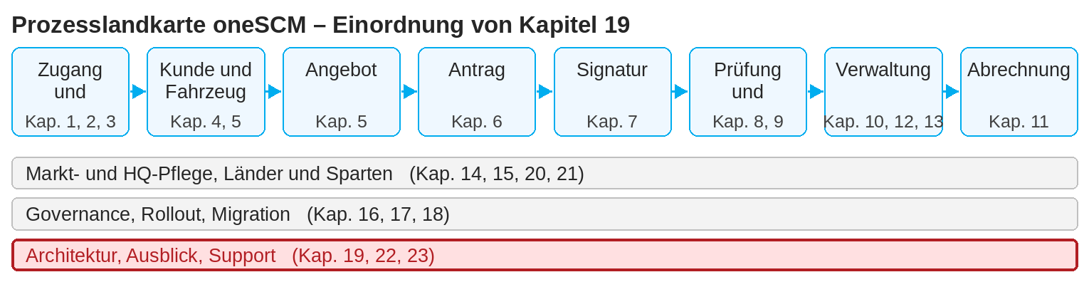
oneSCM – IT Architektur
oneSCM
für Pkw
Rollen und Voraussetzungen
Beteiligte Rollen
HQ/IT: Architektur, Schnittstellenbetrieb
Markt/MO: Fehlerbehandlung und Nachweise
Dealer: Verständnis der Datenherkunft
Voraussetzungen
Grundverständnis des Vertragsprozesses (Kapitel 3)
Zugriff auf das Architekturregister (19.23)
Supportweg für Schnittstellenfehler bekannt (Kapitel 23)
Häufig gestellte Fragen und Antworten
Woher kommen die Fahrzeugdaten im Antrag? Je nach Einstiegspunkt aus OTR, GO oder MIC (Kapitel 19.2); Van-Stammdaten aus CEPRO (19.4 bis 19.8).
Was macht VEGA? VEGA führt Vertrag, Coverage und Claim für den Leistungsbezug (19.9).
Wann wird DATIX genutzt? Nur für die dokumentierte manuelle Übergabe, wenn kein automatischer Weg besteht (19.17).
Checkliste vor dem Abschluss
☐ Systemlandkarte verstanden
☐ Datenquelle je Prozessschritt bekannt
☐ Fehlerweg bei Schnittstellenstörung bekannt
☐ Steckbrief des betroffenen Systems gelesen
Wichtige Links und Ansprechpartner
Architekturregister und offene Nachweise – Kapitel 19.23.
Schnittstellenbetrieb und Fehlerbehandlung – Kapitel 19.22.
Handbuch oneSCM – Vollständige Kapitel mit Bildschirmbildern, Rollen-, Status- und Scopematrizen (Anhang D).
Support und Eskalation – Supportfall mit Referenznummer, Markt, Sparte und Bildschirmbild melden (Kapitel 23.4 und 23.5).
Hinweise und Stolpersteine
Pkw und Van nutzen unterschiedliche Auftragssysteme (GO bzw. AFAB/CEPRO).
Datenplattformen und Reporting (19.19) sind lesend angebunden.
Legacy-Systeme (19.20) laufen nur bis zum Cutover (Kapitel 18.6).
Hinweis: Dieser Quick Guide fasst Kapitel 19 des oneSCM-Handbuchs zusammen. Details, Bildschirmbilder und Nachweise finden Sie im Handbuch.
STAND: 11.10.2026 | 2/2

